Slide 1
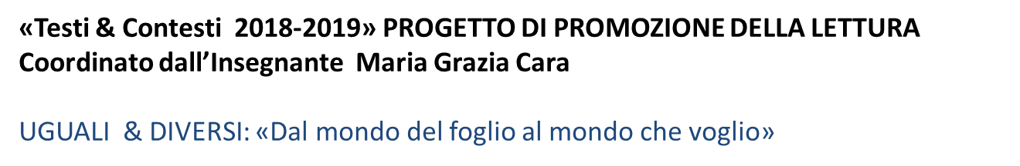
La diversità, indagata nelle sue differenti declinazioni
NATI PER LEGGERE

Slide 2
Nati per leggere
In collaborazione con il Sistema Bibliotecario Urbano, curato dalla bibliotecaria Simonetta Bellu, il percorso di letture Nati per Leggere, è destinato ai bambini della scuola dell’Infanzia e delle classi Prime e Seconde della scuola Primaria.
I bambini sono stati accompagnati a riflettere sulle “specialità/diversità” di ognuno di noi. I libri scelti, con i loro personaggi forti, ben delineati, hanno consentito di affrontare temi sensibili come la varietà/diversità di emozioni che entrano in gioco nella sfera delle relazioni umane, le abilità, “le imperfezioni”, i sogni, l’audacia, il pregiudizio e l’accettazione.

Slide 3
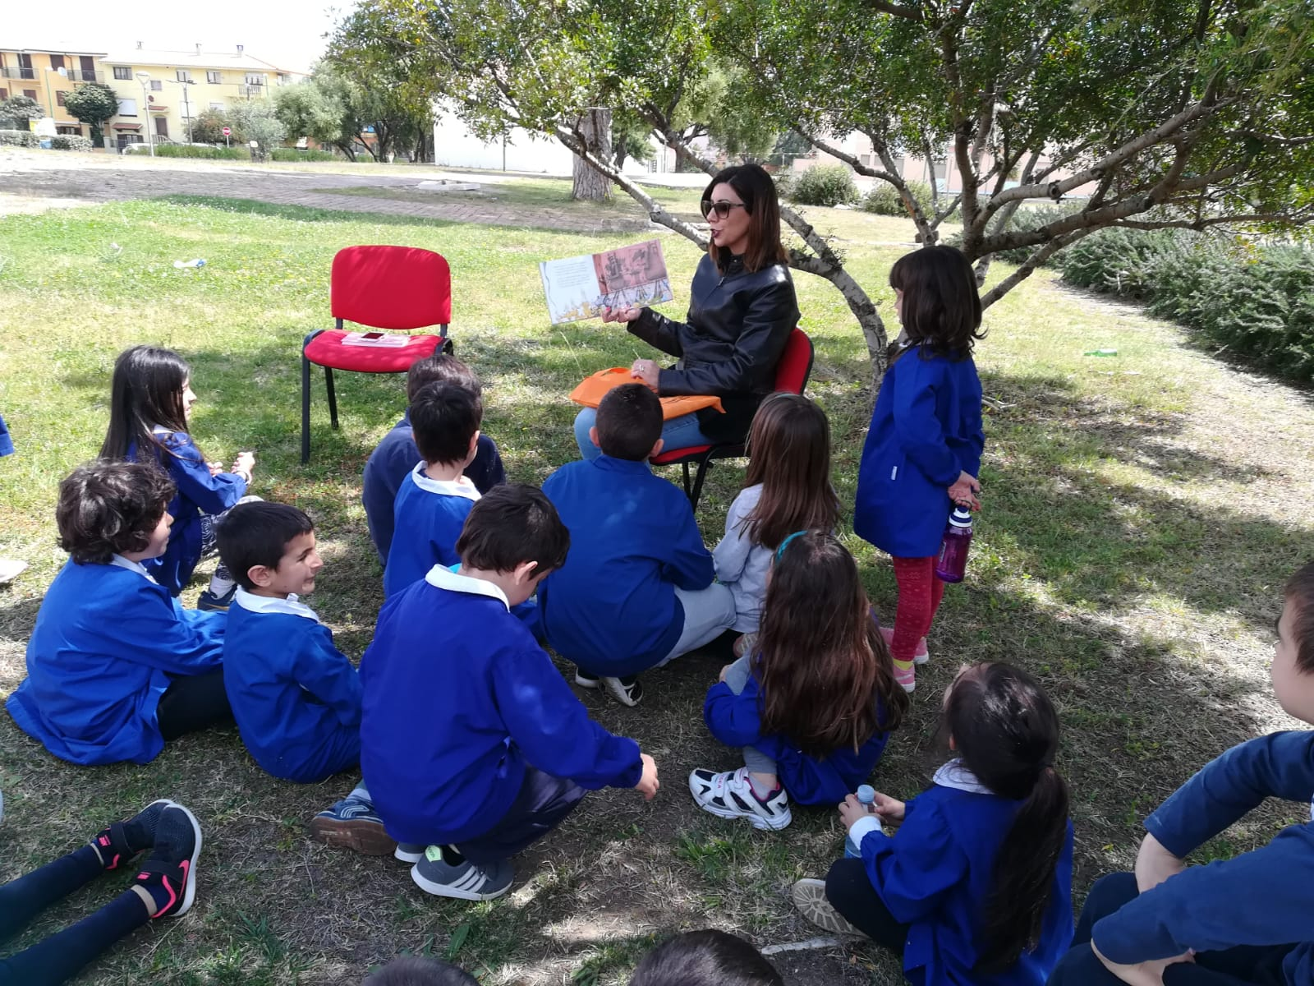
Immagini Infanzia e Primaria

Slide 4
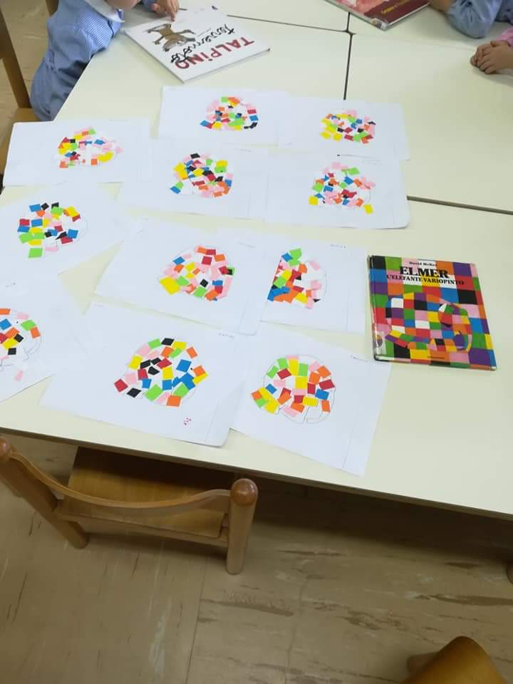

Slide 5
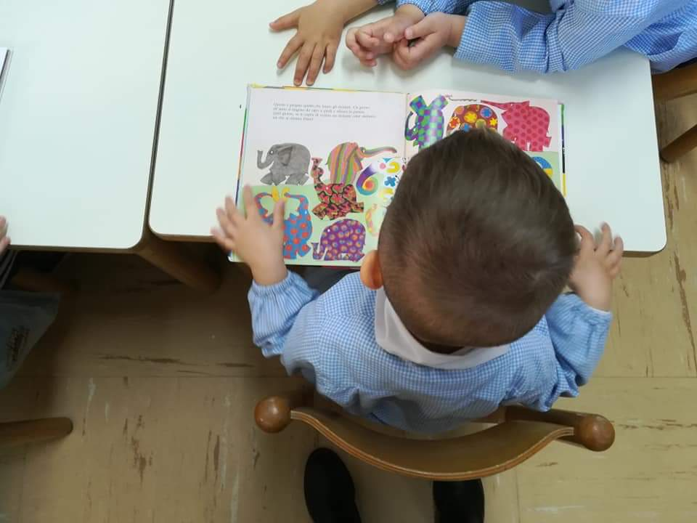

Slide 6
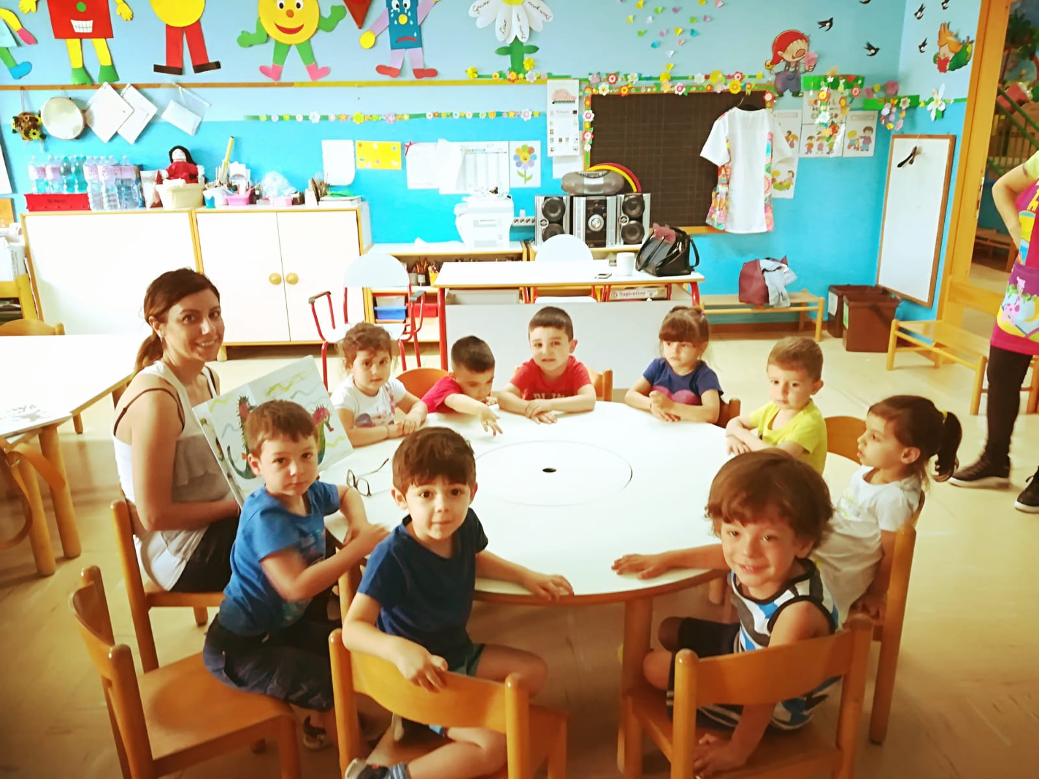

Slide 7
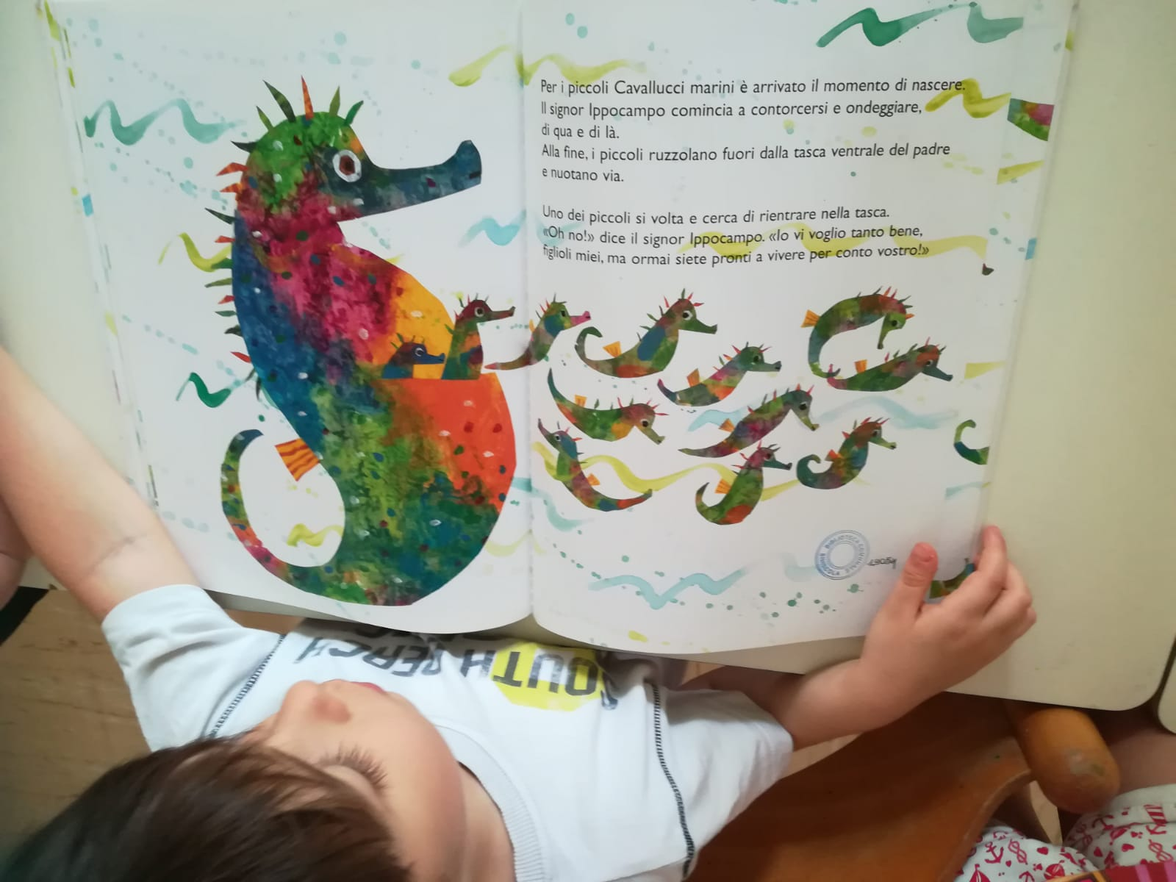

Slide 8
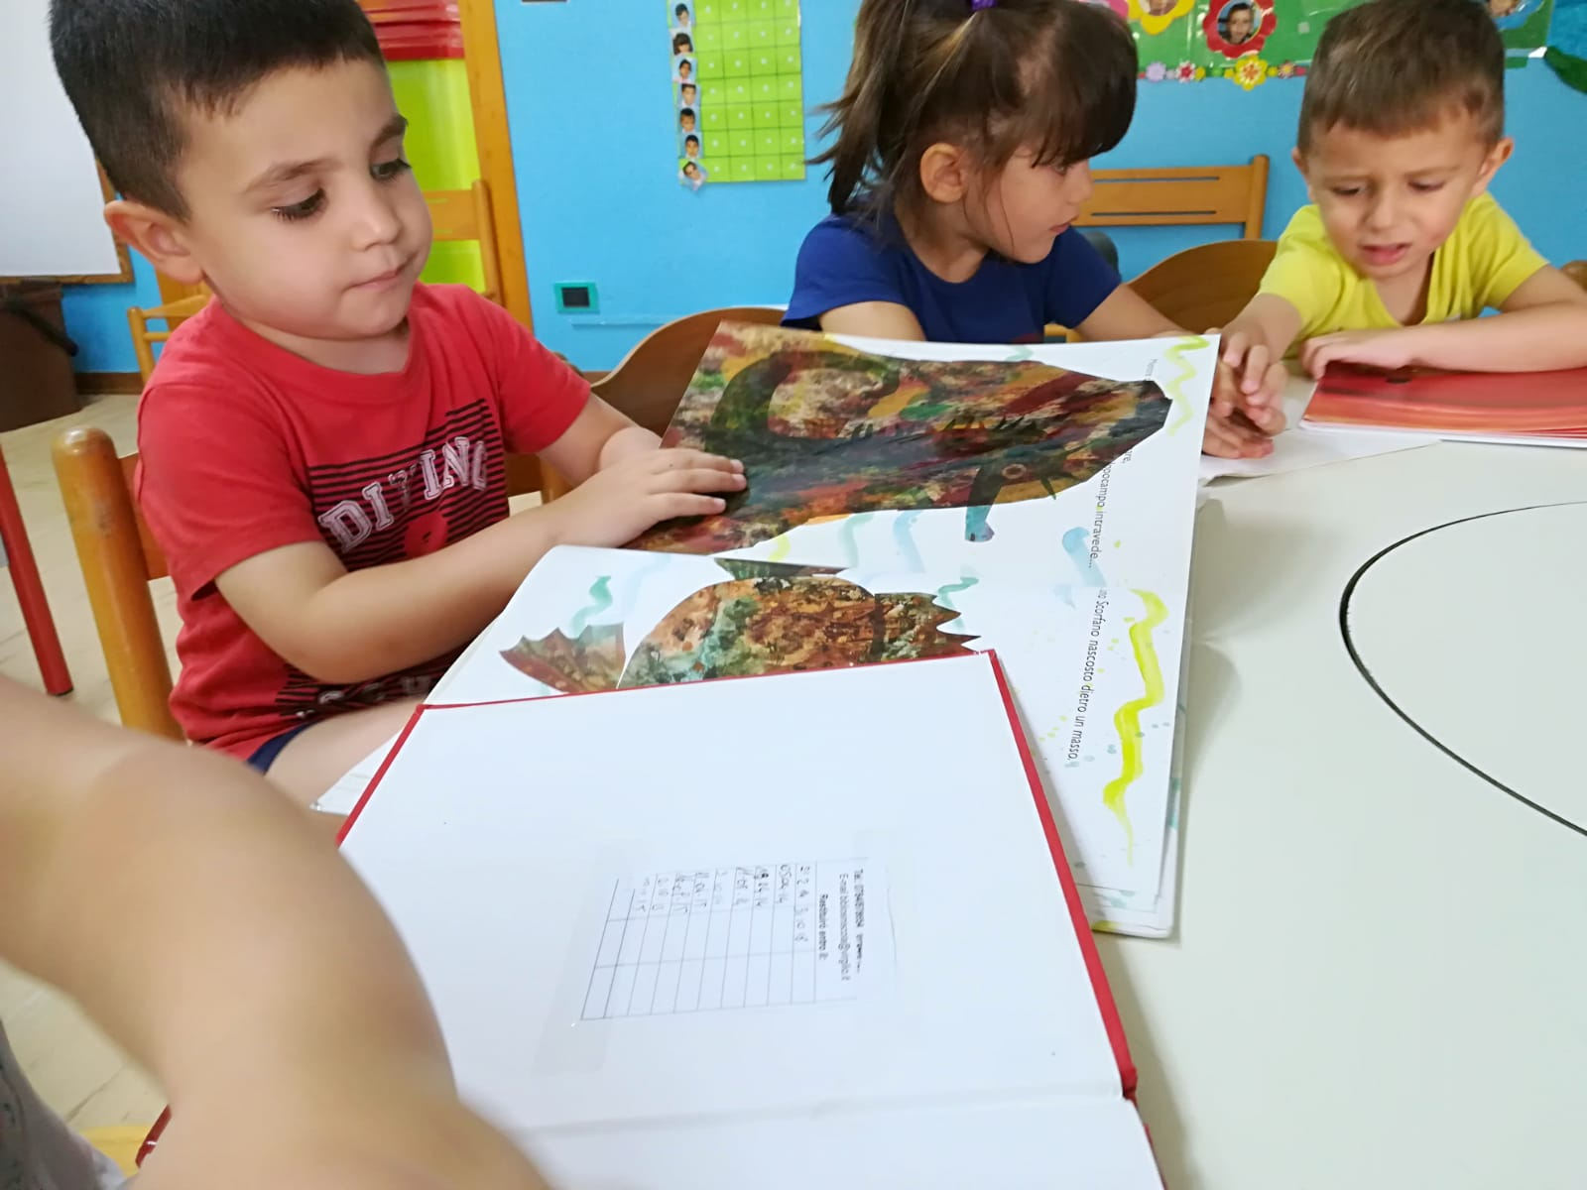

Slide 9
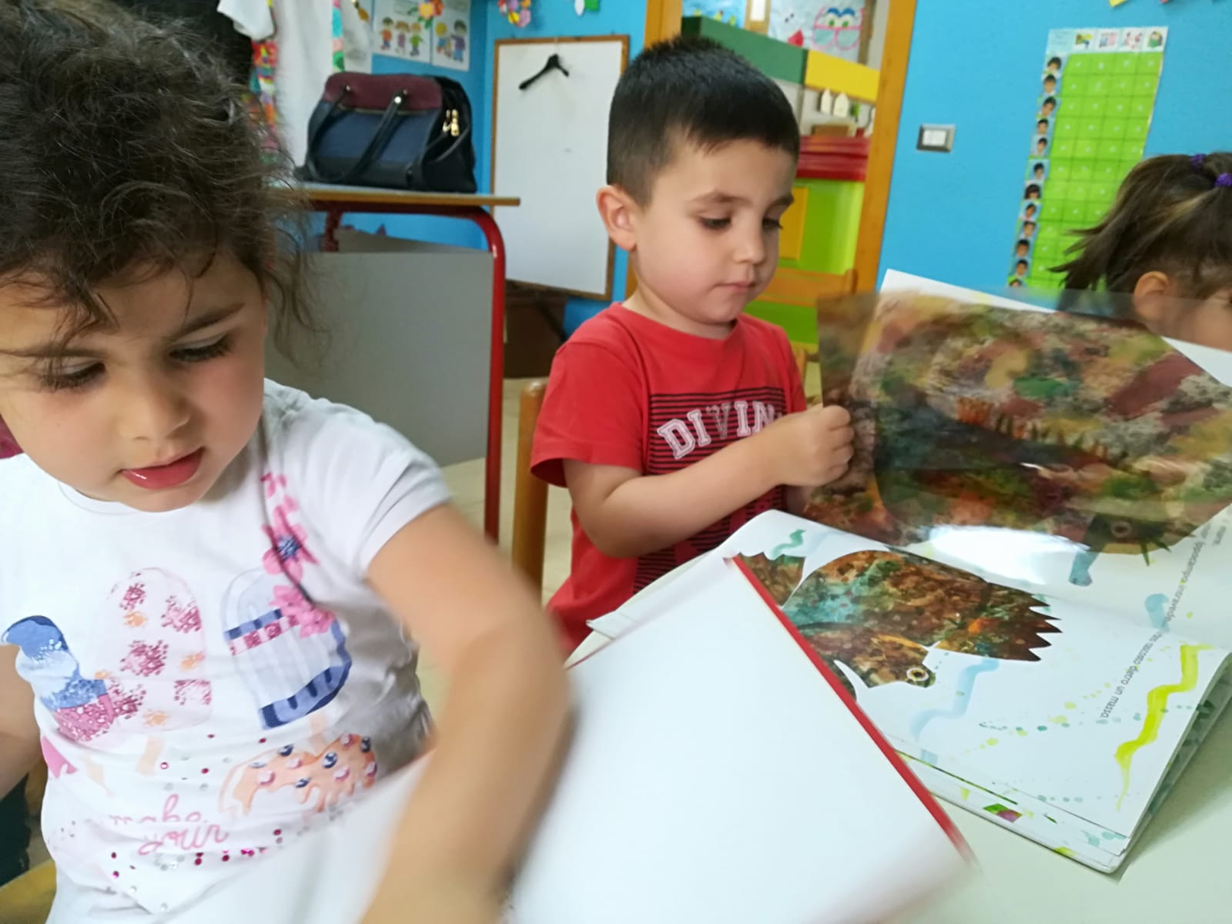

Slide 10
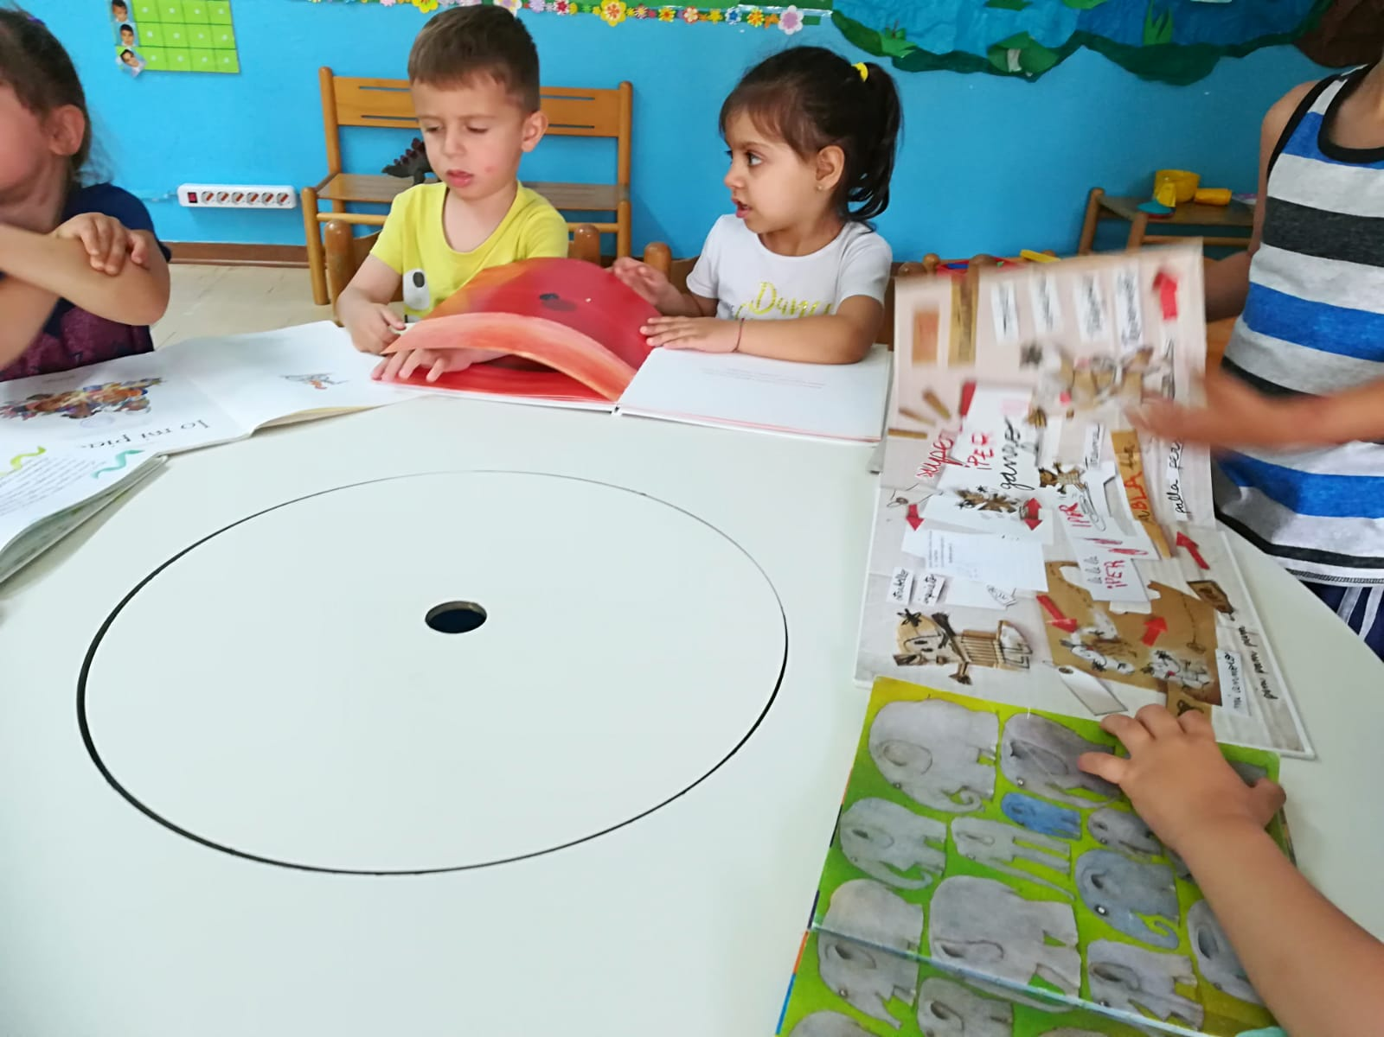

Slide 11
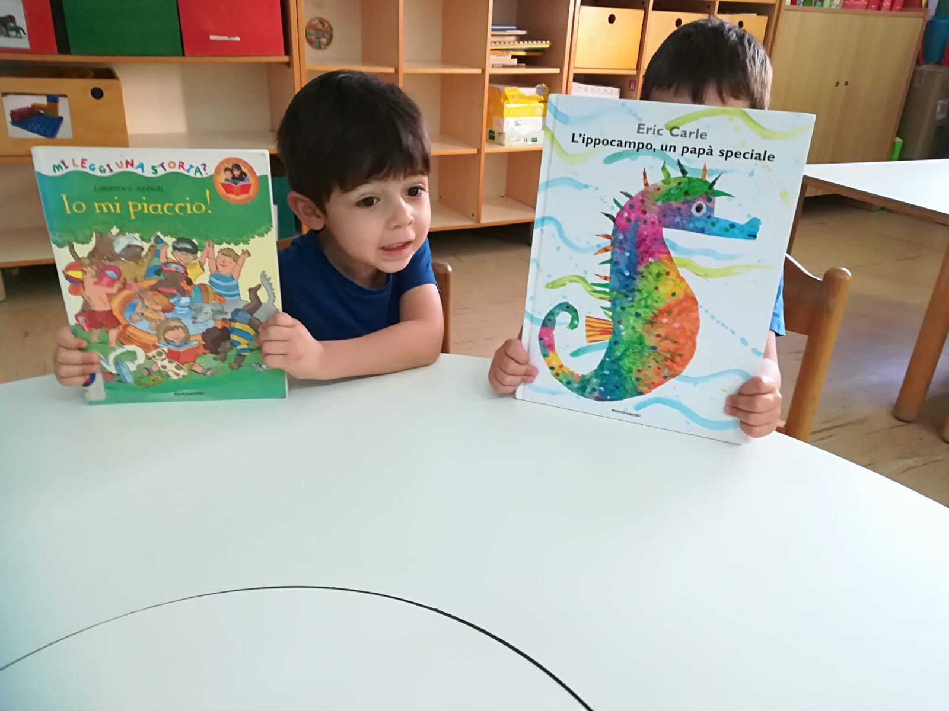

Slide 12
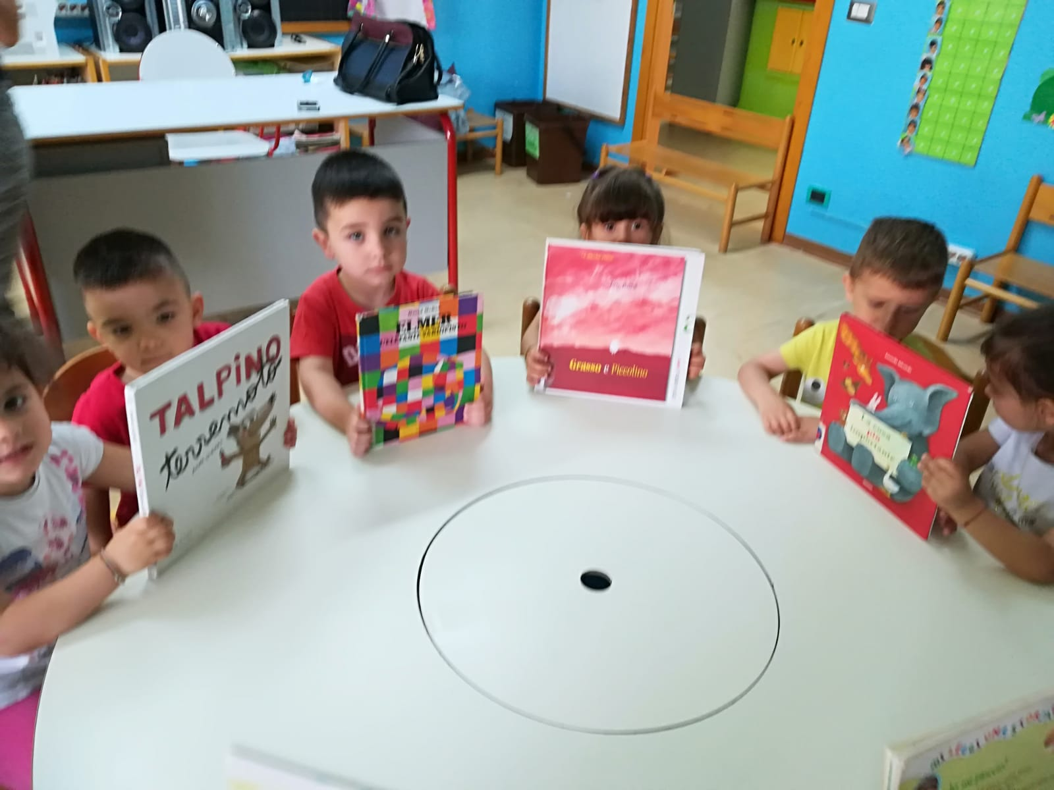

Slide 13
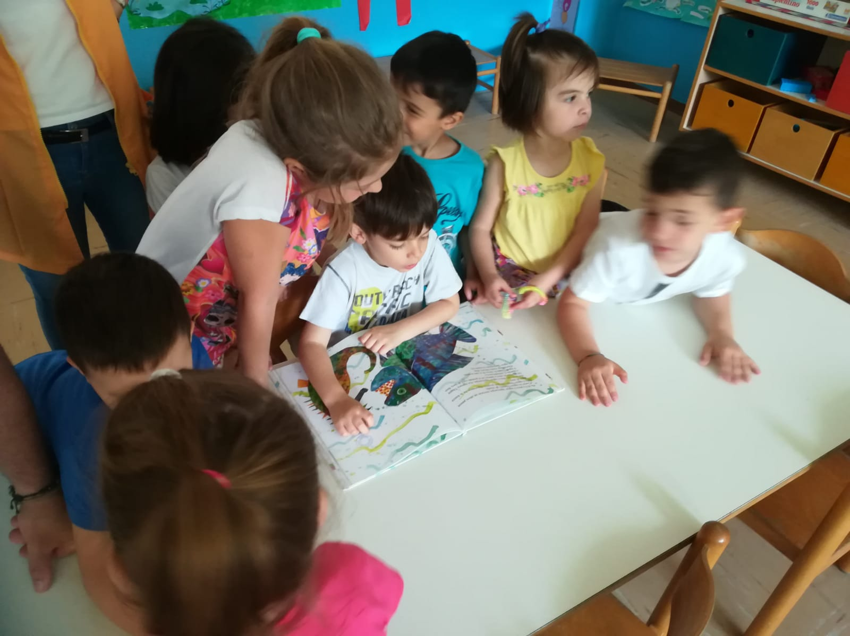

Slide 14
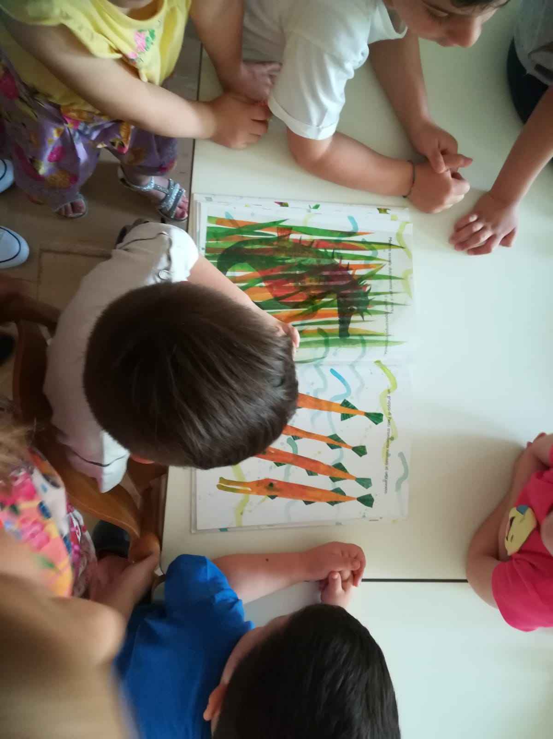

Slide 15
